Slide 1


Slide 2

19%
sparen!
36,^{39 €}
44,99 €**

Slide 3
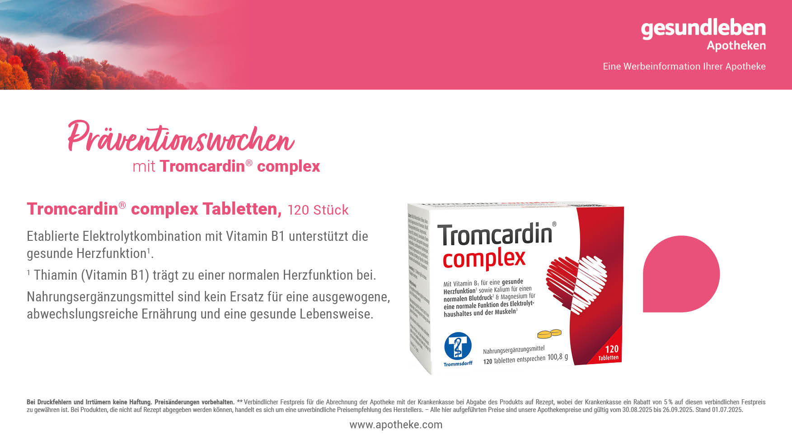
19%
sparen!
24,^{19 €}
29,95 €**

Slide 4

13%
sparen!
7,^{79 €}
8,98 €**

Slide 5
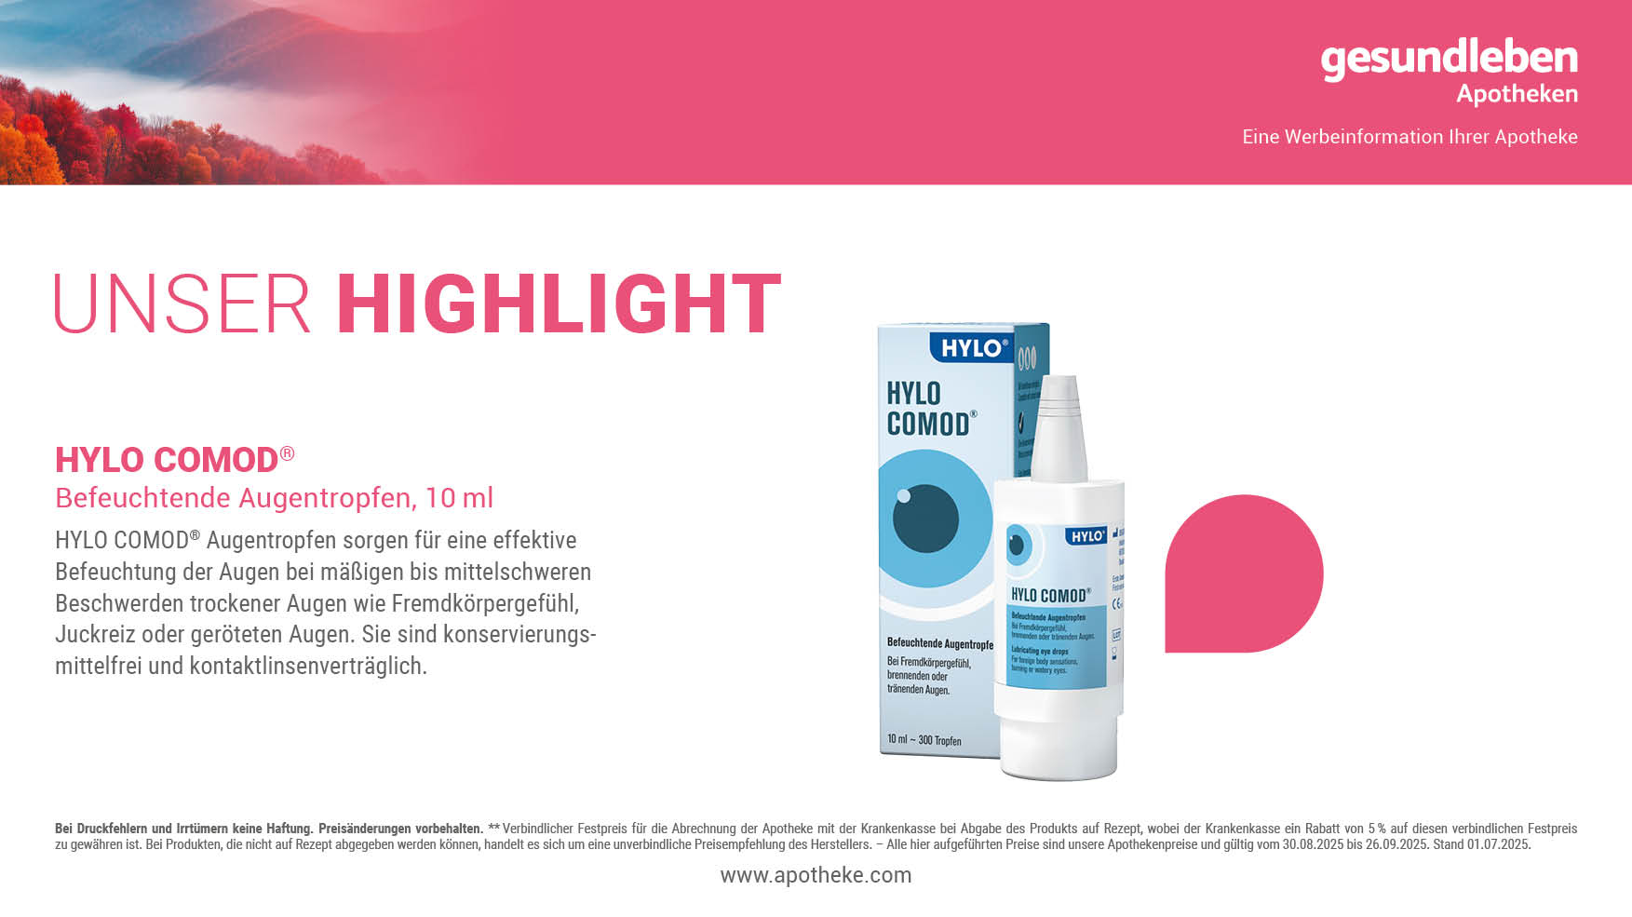
13%
sparen!
13,^{79 €}
15,95 €**
1.379,00 € pro 1.000 ml

Slide 7
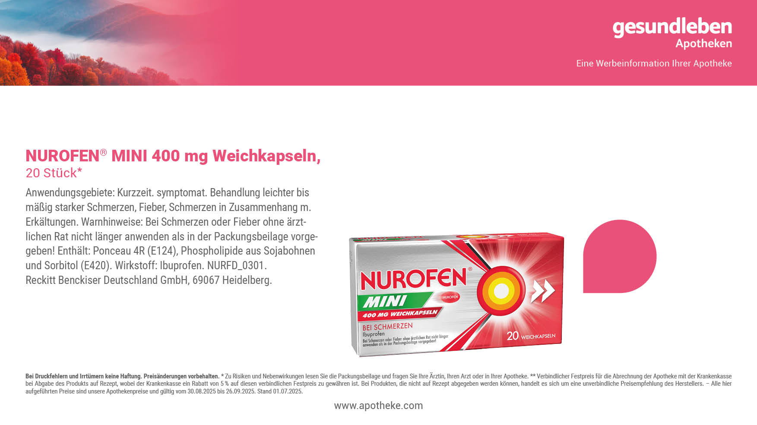
14%
sparen!
10,^{19 €}
11,97 €**

Slide 8
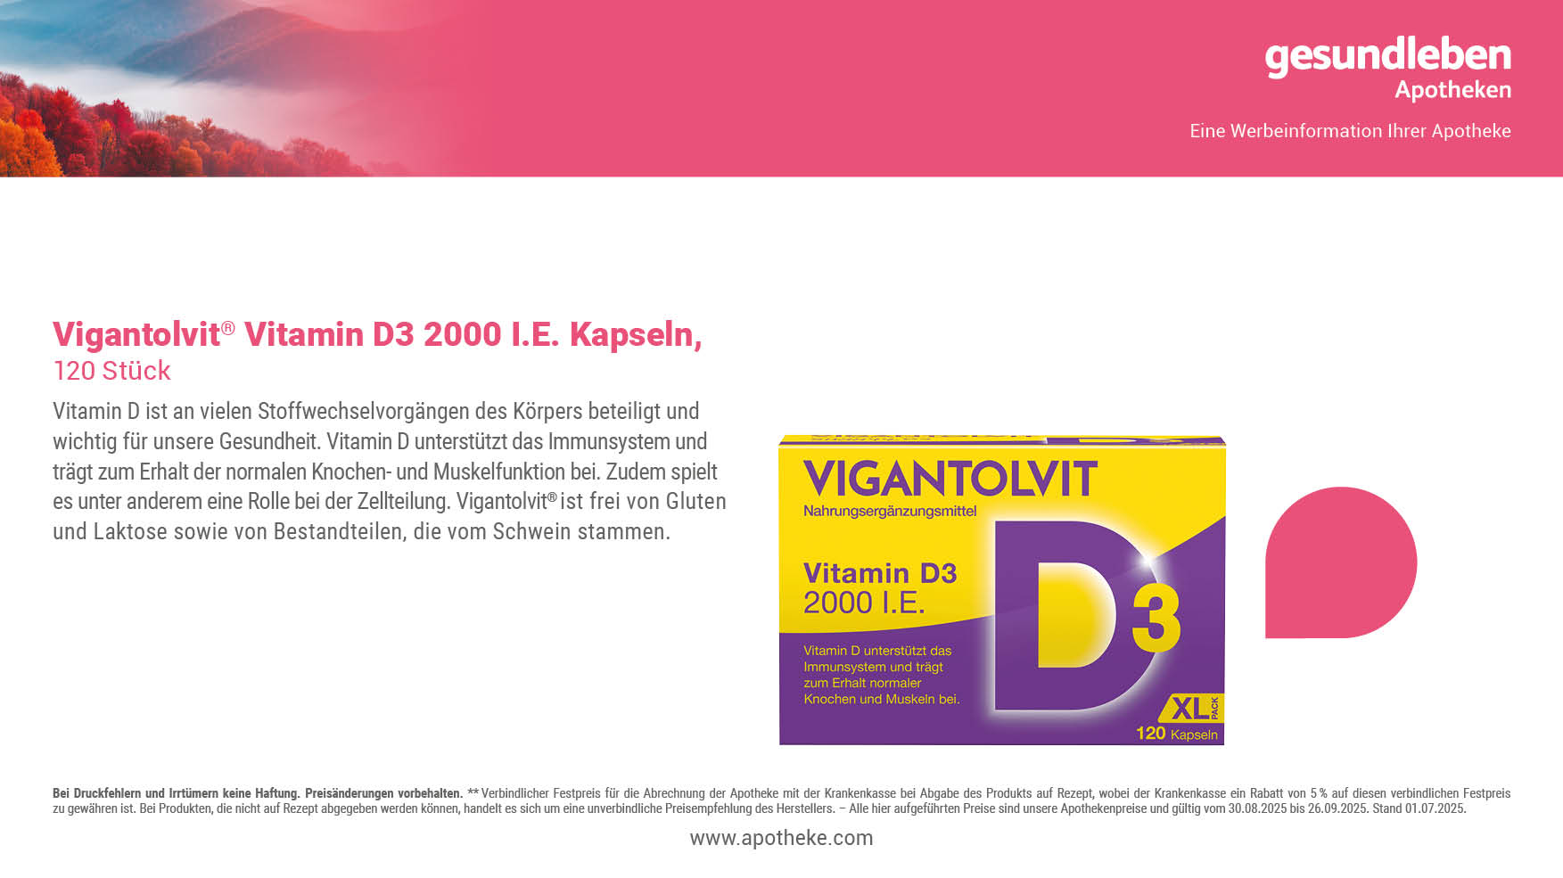
15%
sparen!
15,^{29 €}
17,99 €**

Slide 9
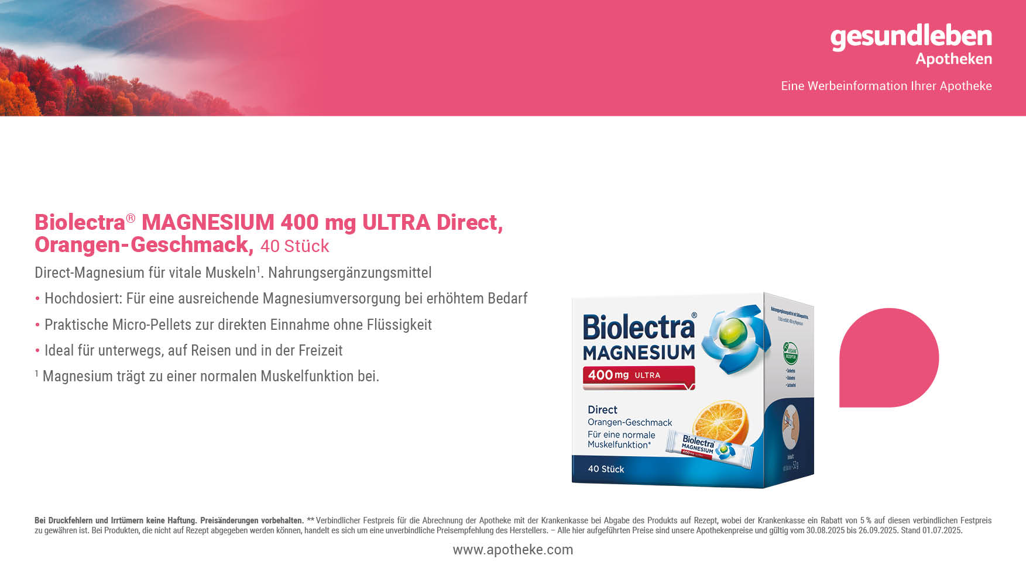
15%
sparen!
18,^{69 €}
22,05 €**

Slide 10
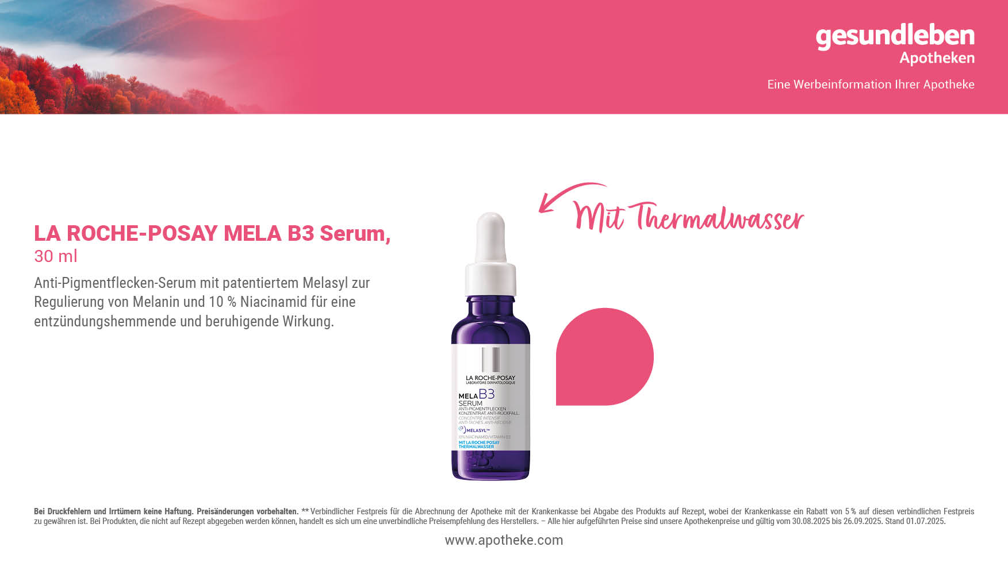
15%
sparen!
40,^{69 €}
47,90 €**
1.356,33 € pro 1.000 ml

Slide 11
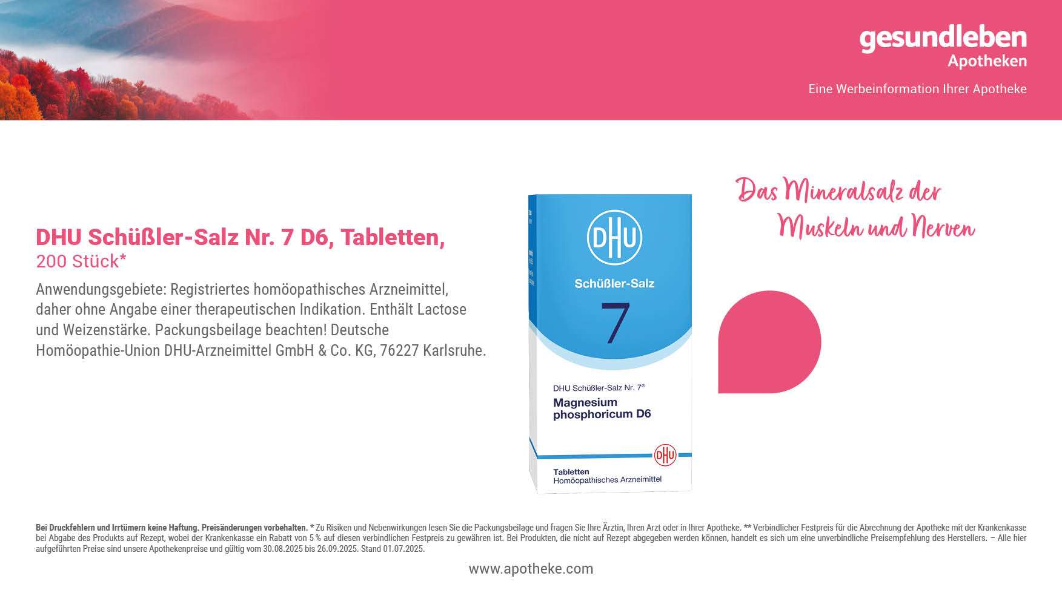
13%
sparen!
10,^{99 €}
12,65 €**

Slide 13
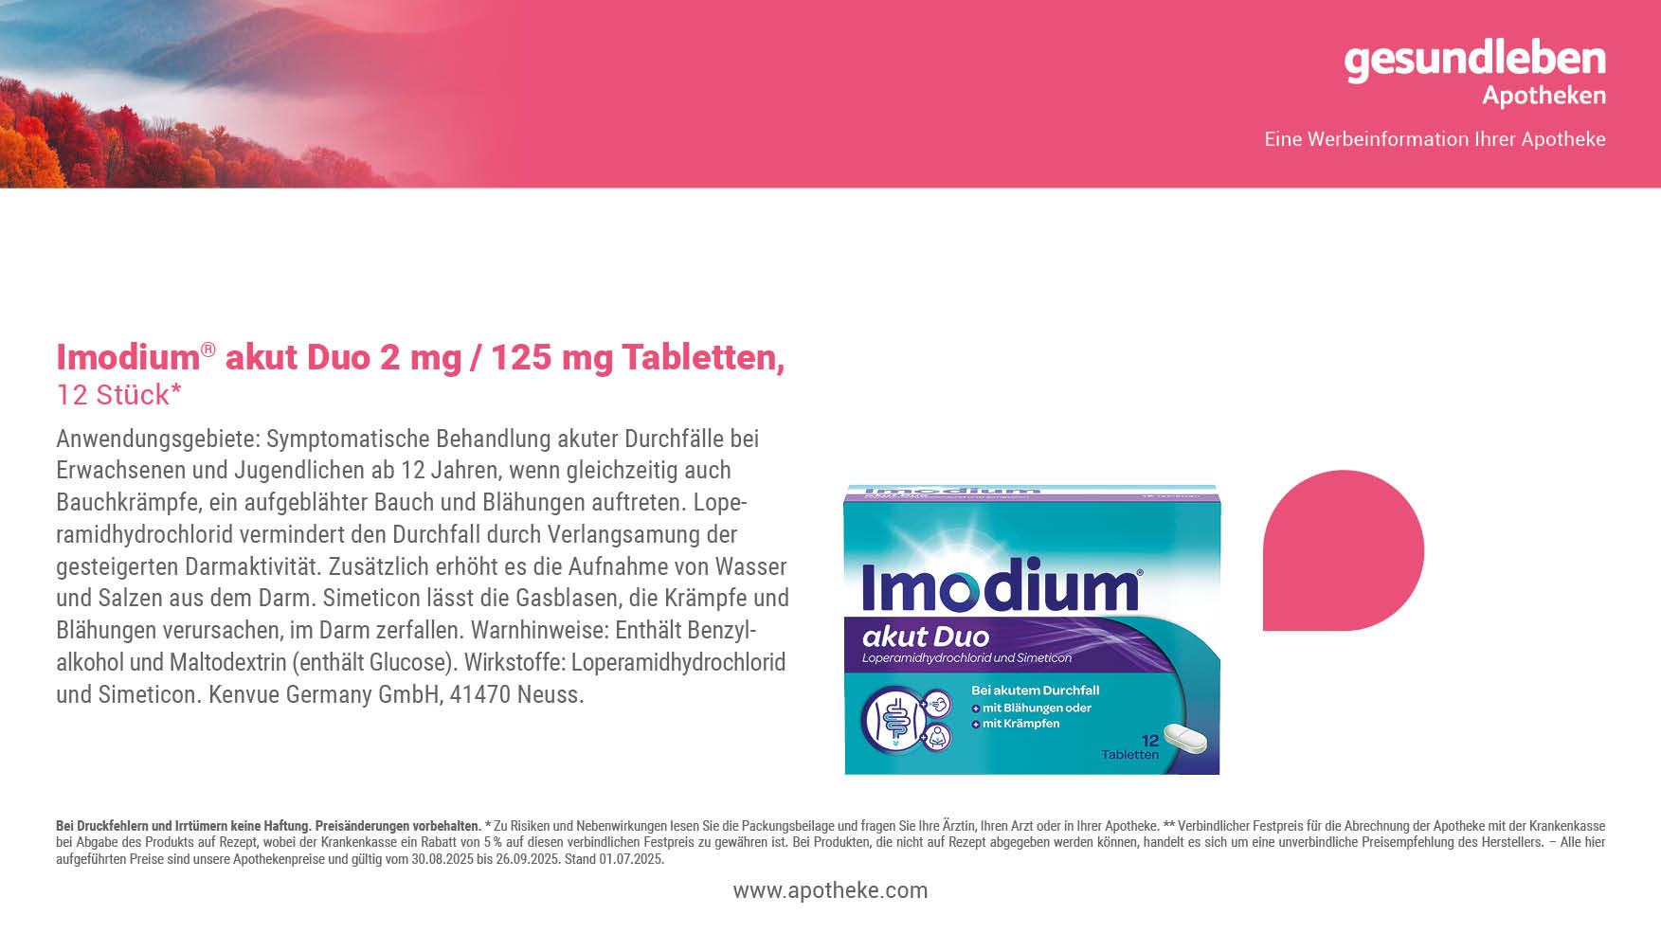
13%
sparen!
13,^{89 €}
15,97 €**

Slide 14
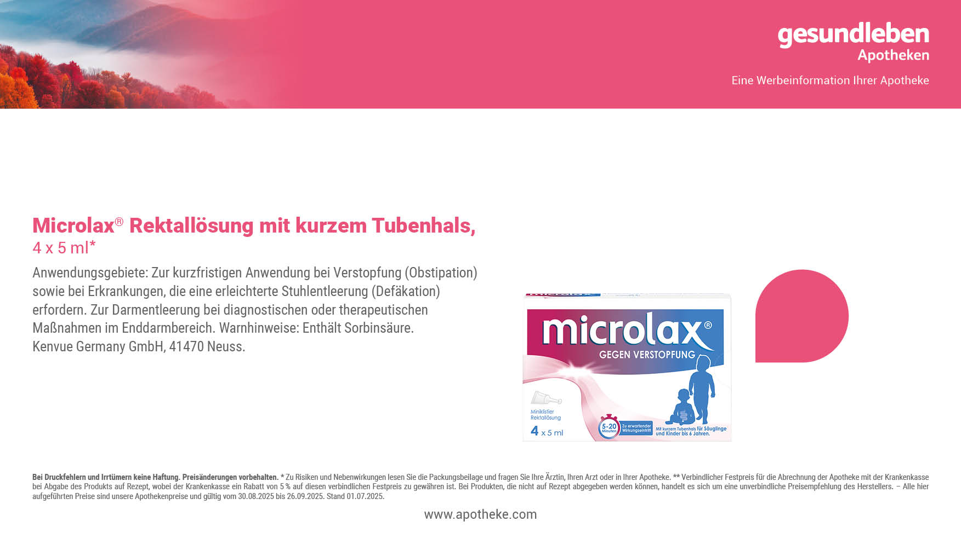
13%
sparen!
8,^{79 €}
10,15 €**
439,50 € pro 1.000 ml

Slide 15

^{Unser}
^{Preis}
13,^{89 €}

Slide 16
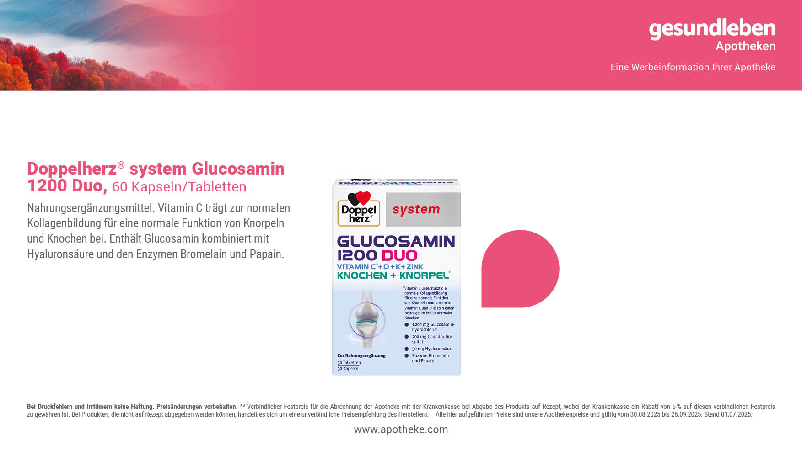
13%
sparen!
23,^{39 €}
26,95 €**

Slide 17

13%
sparen!
39,^{99 €}
46,00 €**
799,80 € pro 1.000 ml

Slide 19
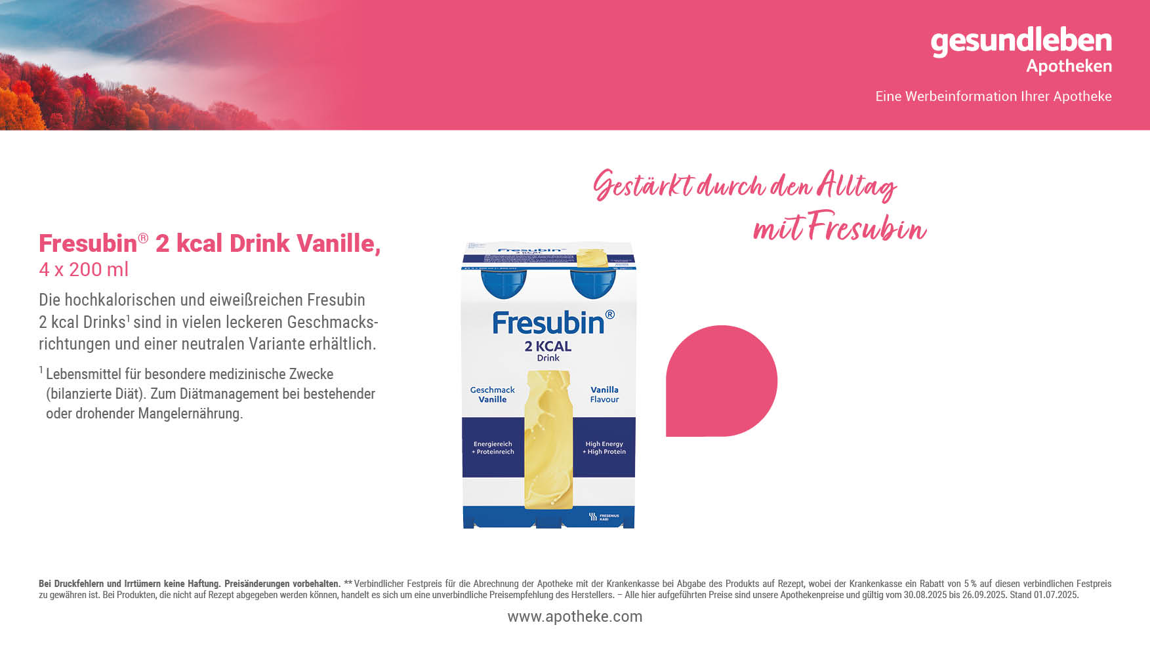
13%
sparen!
23,^{19 €}
26,67 €**
28,99 € pro 1.000 ml

Slide 20
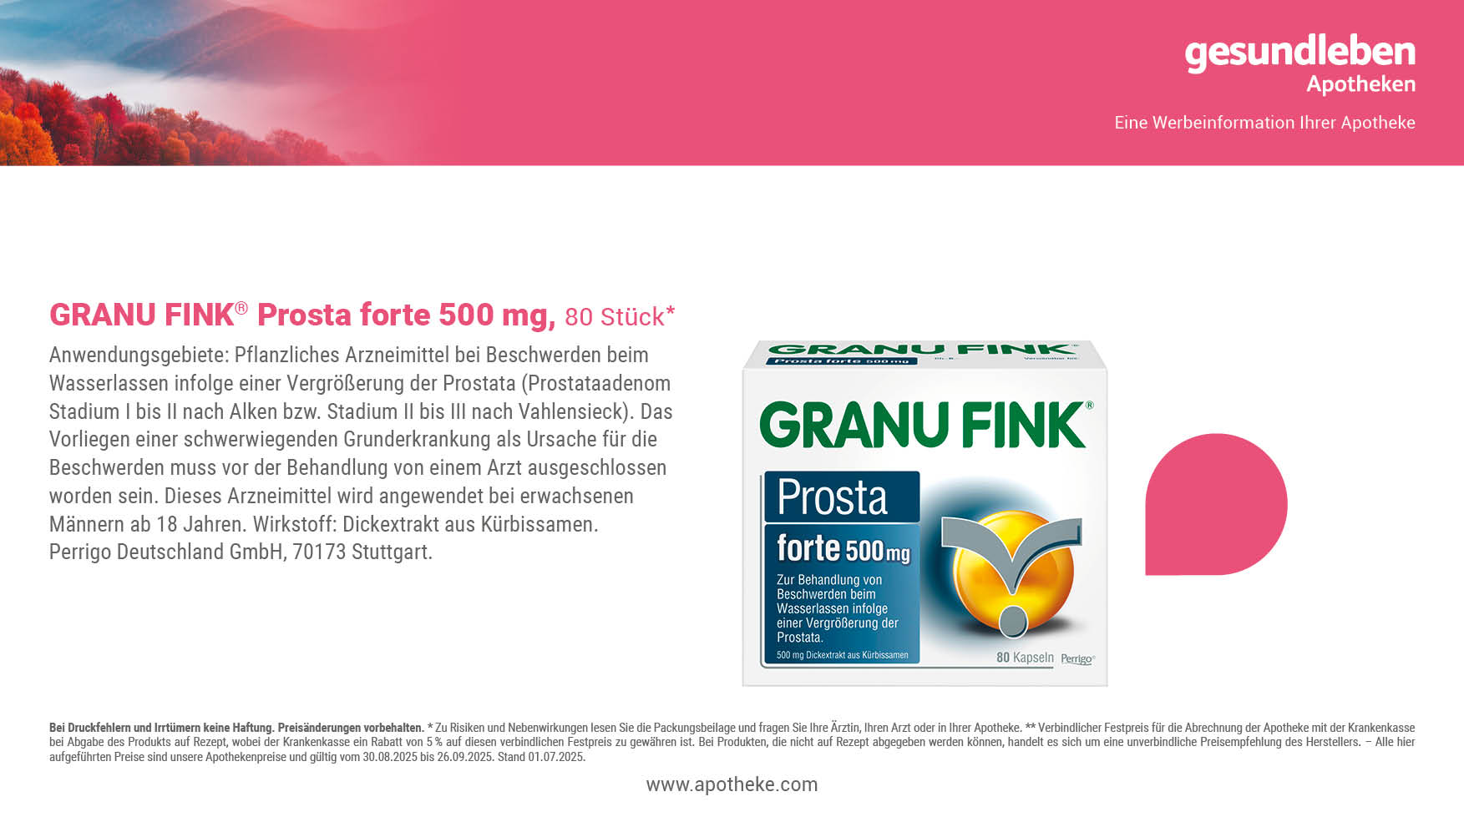
13%
sparen!
41,^{79 €}
48,10 €**

Slide 21
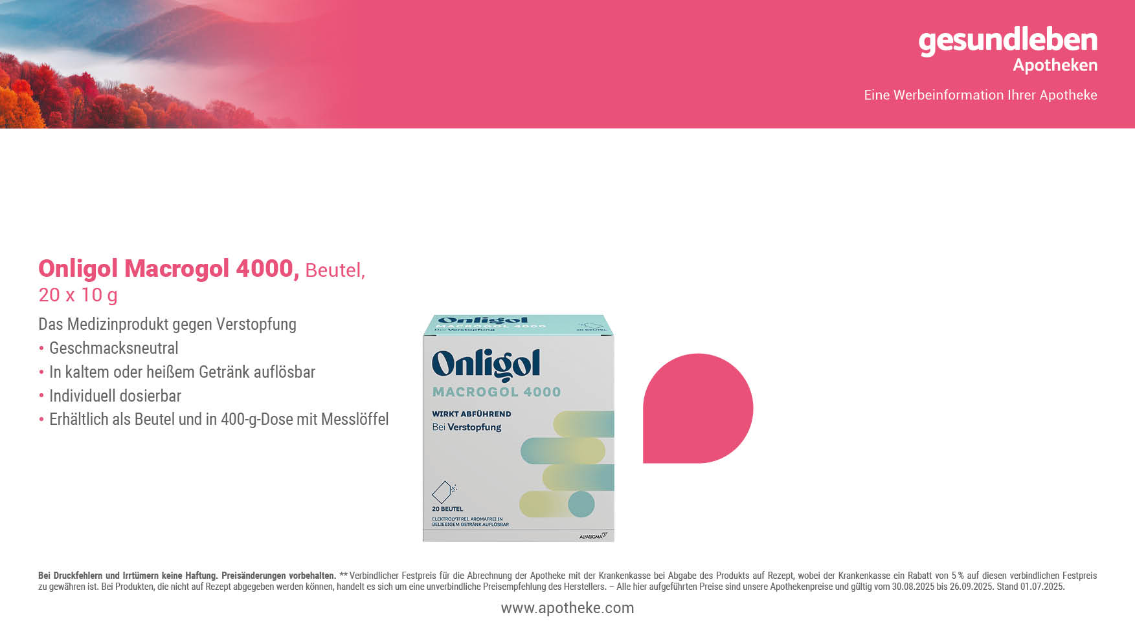
13%
sparen!
17,^{29 €}
19,95 €**
86,45 € pro 1.000 g

Slide 22
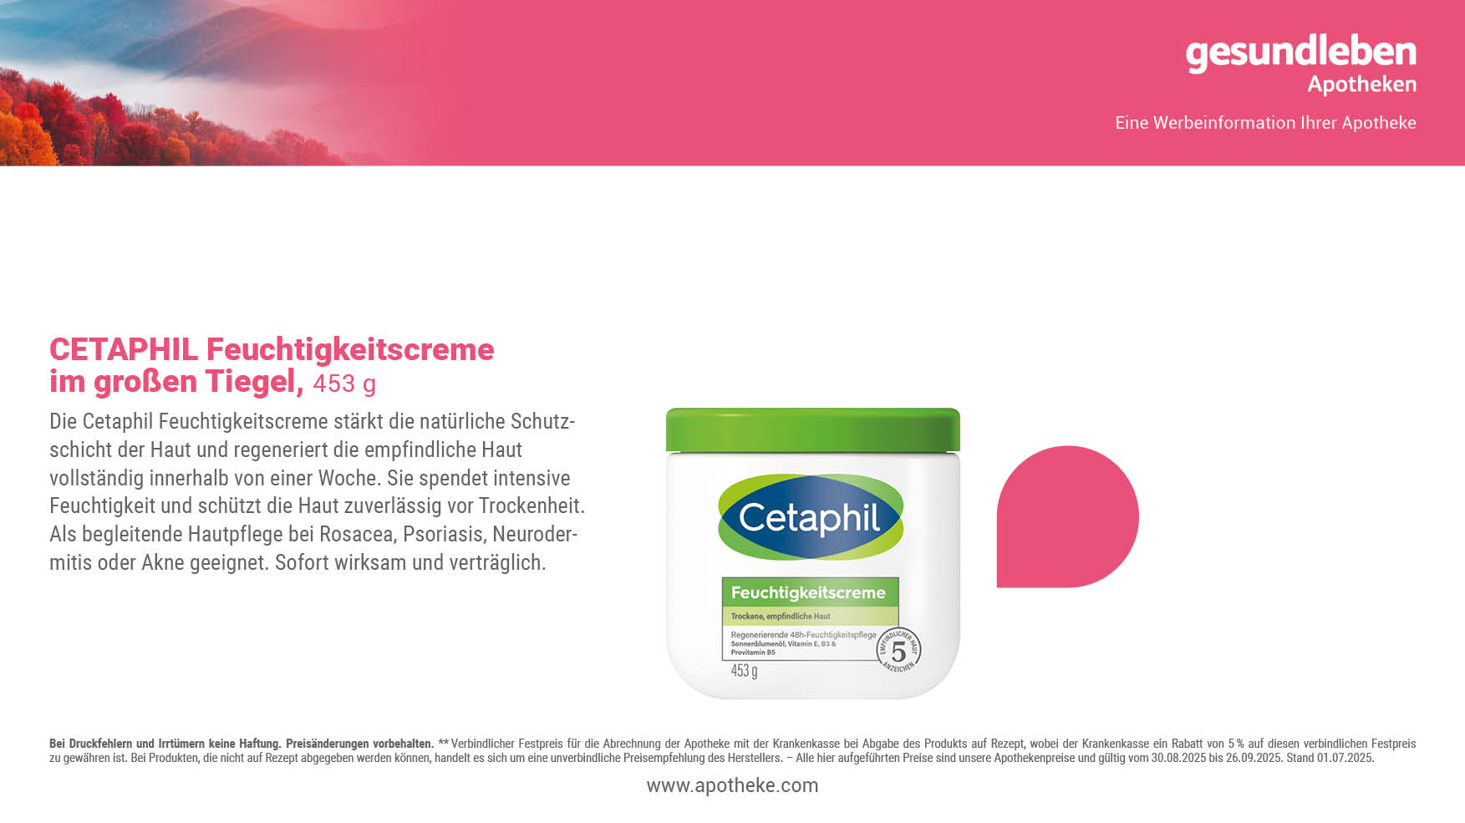
12%
sparen!
25,^{19 €}
28,95 €**
55,61 € pro 1.000 g

Slide 23

13%
sparen!
11,^{19 €}
12,95 €**

Slide 24

13%
sparen!
8,^{59 €}
9,95 €**

Slide 25

13%
sparen!
6,^{29 €}
7,24 €**
62,90 € pro 1.000 ml

Slide 26

13%
sparen!
5,^{29 €}
6,15 €**

Slide 27
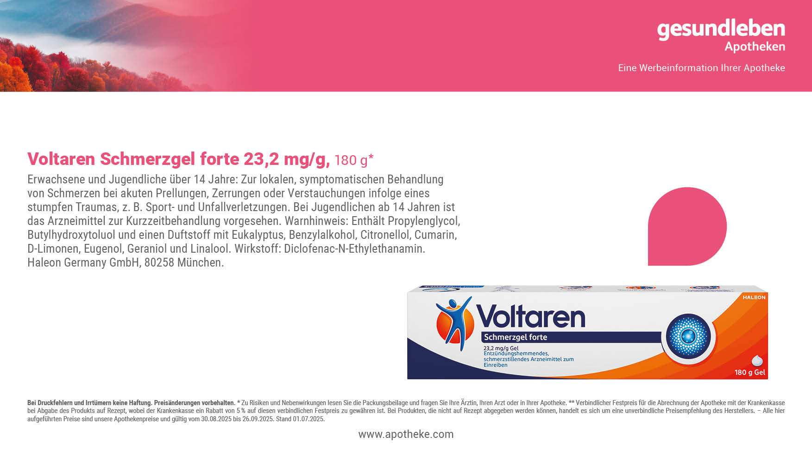
30,^{29 €}
13%
34,90 €**
sparen!
168,28 € pro 1.000 g

